Slide 1
My Mini Laundry
의류제품관리론
이선희 교수님
패션디자인학과
0912070
강지은
2013.12.02.화

Slide 2
컨셉 정의
세탁소가 우리집 안으로! 항상 새옷을 입자
기능성 정의
오토행거와 스팀으로 구김을 없앤다
온풍을 이용한 건조로 언제나 새옷처럼
UV 램프를 사용하여 옷의 세균을 없앤다.
건조시 발생되는 습기를 내부에서 응축시켜 배출
외관 디자인
싱글족은 자신을 위한 투자를 아끼지 않는다.
주거환경 또한 잘 갖추어진 오피스텔 등을 선호
따라서, 빌트인이 가능한 제품 디자인을 택함

Slide 3
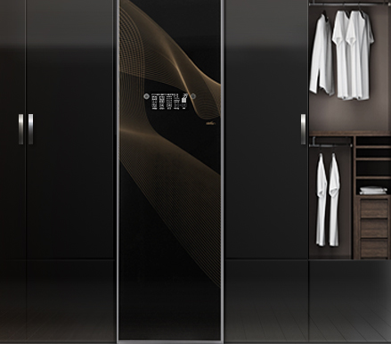
터치하면 나타나는 매뉴얼
오픈하면 밀려나오는 오토 행거
온도와 시간 조절 가능
깔끔한 외관에 의류 관리 기능

